Slide 1
双周工作进度
1、补充移液精度内容，电机发热量影响有多大？与现有移液器的移液精度对比。（待称水测试）
2、P电机供电，由24V改为12V，电机运行是否正常？发热量是否有降低的趋势？（更换TMC5420，功耗降低50%）
3、液面探测好用的定义。
4、最终目标水平，能实现、无法实现的功能，所需资源。
5、主导定义液面探测指标、需求。
6、液面探测方案性能极限。（成功率，探测速度，探测死体积，过冲）
7、气压探测方案性能极限。
8、列出液面探测需要解决的问题。
9、本产品自评，评分标准。
（1）探测稳定性（成功率）。
（2）探测过冲（探测精度）。
10、正向设计引导开发工作。计算理论性能。

Slide 2
汇总
1、各个方案开发时间节点。
2、需要哪些帮助？二次探测需要软件开发，气压探测需要软件帮助。软件开发记录探测成功率相关的数据，即日志文件，保存到csv文件中。
3、新增耗材，电容尽可能兼容。整理分类现有耗材，供用户参考借鉴。无法兼容则使用气压进行探测。
4、液面探测可靠性，需要哪些帮助。
5、软件读取电容值，记录到文件中。
6、重复探测液面位置一致性。
7、整理电容探测工况，分成大类。

Slide 3
2、帮助内容
1、全方面角度优化。
编号 | 分类 | 优化点 | 所需帮助
1 | 硬件性能 | 热稳定性
 |  | EMC
 |  | 物理连接
 |  | 电源完整性（PI）
2 | 系统 | 设计转换
 |  | 结构：载架，tp头
 |  | 试剂：
 |  | 软件：
3 | 供应链 | 检验工艺
 |  | 采购
 |  | 生产
 |  | 用服维护

Slide 4
1、双周工作进度汇总
功能项目 | 开发内容 | 开发进度 | 测试内容 | 测试进度 | 预计完成时间
P电机驱动 | 1、整合电机和探测板的Can通信接收缓存。（龙美静、姚岚）✔ 2、P电机配置参数需要调整，因为TMC5130与TMC5160最大电流不相同。✔ | 100% | 1、退吸头成功率✔。 2、吸液速度，1ul/s✔、10ul/s✔、30ul/s✔、50ul/s✔、100ul/s✔、200ul/s✔、500ul/s✔、1000ul/s✔。（至少各测20次） 3、吸液体积，1ul✔、5ul✔、10ul✔、50ul✔、100ul✔、200ul✔、500ul✔、1000ul✔。（至少各测20次） 4、吸液精度。（晓斌） | 80% | 2023.2.15 2023.3.4
液面探测 | 无 | / | 1、8x6适配器+1000ul博毓吸头+2.0离心管。✔ 2、8x6适配器+200ul博毓吸头+八连管。✔ 3、标准板位载架+1000ul博毓吸头+1.2ml深孔板。✔ 4、标准板位载架+200ul博毓吸头+全裙边PCR板。✔ 5、24管位塑料载架+1000ul博毓吸头+6ml采血管。✔ 6、24管位塑料载架+适配器+1000ul博毓吸头+0.5ml冻存管。✔ 7、24管位塑料载架+适配器+1000ul博毓吸头+2.0mL离心管。 | 100% | 2023.2.15
三轴板 | 1、三轴板Z电机增加抱死急停刹车功能，减少液面探测刹车距离（过冲）。（姚岚）✔ | 100% | 与液面探测同时测试。✔ | 同液面探测 | 同液面探测
探测板V9.0.0 | 1、设计电路、整理物料清单。✔ 2、将电路资料发给厂家打板。✔ 3、预计13号硬件回来。（孙周）✔ | 100% | 1、使用TMC5130搭建硬件平台。✔ 2、测试电源噪声。✔ 3、温升测试，与称水一同进行。 | 77% | 2023.2.13

Slide 5
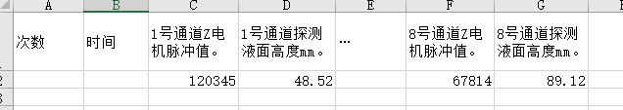
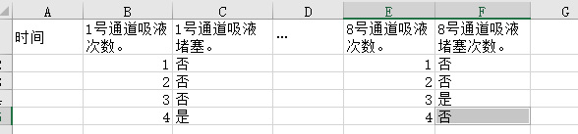
2、帮助内容
1、所需软件帮助。
编号 | 待开发功能 | 所需帮助
1 | 记录探测液面数据 | 1、申请软件开发功能：可记录所有探测通道探测液面高度数据，保存到CSV文件中。包含时间、次数等信息。 数据包含两种格式：（1）电机脉冲值；（2）软件转换后的高度值，单位是毫米，保留2位小数。以下是示例：
2 | 气压探测液面 | 1、申请软件开发控制气压探测液面时序。（通信协议已增加控制指令）
3 | 记录气压检测吸液堵塞/凝块数据 | 1、申请软件开发功能：可记录所有探测通道检测吸液次数和堵塞次数，保存到CSV文件中。以下是示例： 2、当前软件检测到吸液堵塞/凝块，会阻塞实验流程，弹窗报警。申请软件开发功能：增加开启或关闭软件弹窗开关，关闭弹窗提示后，软件检测到吸液堵塞/凝块，不阻塞阻塞实验流程，可让实验继续运行。

Slide 6
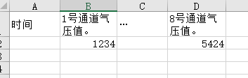
2、帮助内容
1、所需软件帮助。
编号 | 待开发功能 | 所需帮助
4 | 记录气压检测固定点吸空数据 | 需求同“记录气压检测吸液堵塞/凝块数据”。
5 | 记录气压检测追随吸空数据 | 需求同“记录气压检测吸液堵塞/凝块数据”。
6 | 气压检测固定点吸空 | 1、申请软件开发控制气压检测固定点吸空时序。（通信协议已增加控制指令）
7 | 气压检测追随吸空 | 1、申请软件开发控制气压检测追随吸空时序。（通信协议已增加控制指令）
8 | 抗悬滴 (ADC) | 1、探测板V9.0.0版本可增加坑悬滴技术，旧版本硬件不开发该功能。 2、需要软件开发与探测板联动时序。（通信协议待更新）
9 | 记录抗悬滴 (ADC) 数据 | 1、申请软件开发功能：开启该功能后，可记录所有通道气压数据，保存到CSV文件中。读取气压周期可设置，包含时间信息。

Slide 7
2、帮助内容
1、所需软件帮助。
编号 | 待开发功能 | 所需帮助
10 | pLLD和cLLD双重探测液面 | 1、需求同“记录气压检测吸液堵塞/凝块数据”。 2、时序动作待更新。
11 | cLLD二次探测液面 | 1、申请软件开发cLLD二次探测液面时序。（通信协议已增加控制指令）
12 | 气压检测排液堵塞 | 1、申请软件开发气压检测排液堵塞时序。（通信协议已增加控制指令）
13 | 记录气压检测吸液堵塞/凝块数据 | 需求同“记录气压检测吸液堵塞/凝块数据”。
14 | 气压检测排液是否排空 | 1、申请软件开发气压检测排液是否排空时序。（通信协议已增加控制指令）
15 | 记录气压检测排液是否排空数据 | 需求同“记录气压检测吸液堵塞/凝块数据”。
1、客户和工程师需求，进行分类。

Slide 8
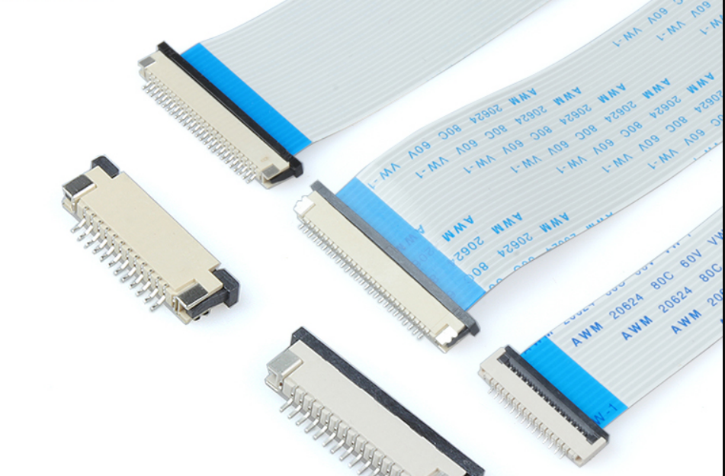
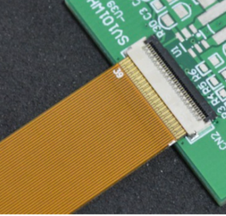
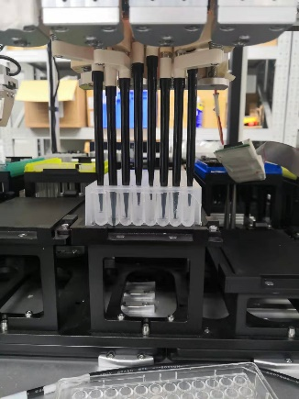
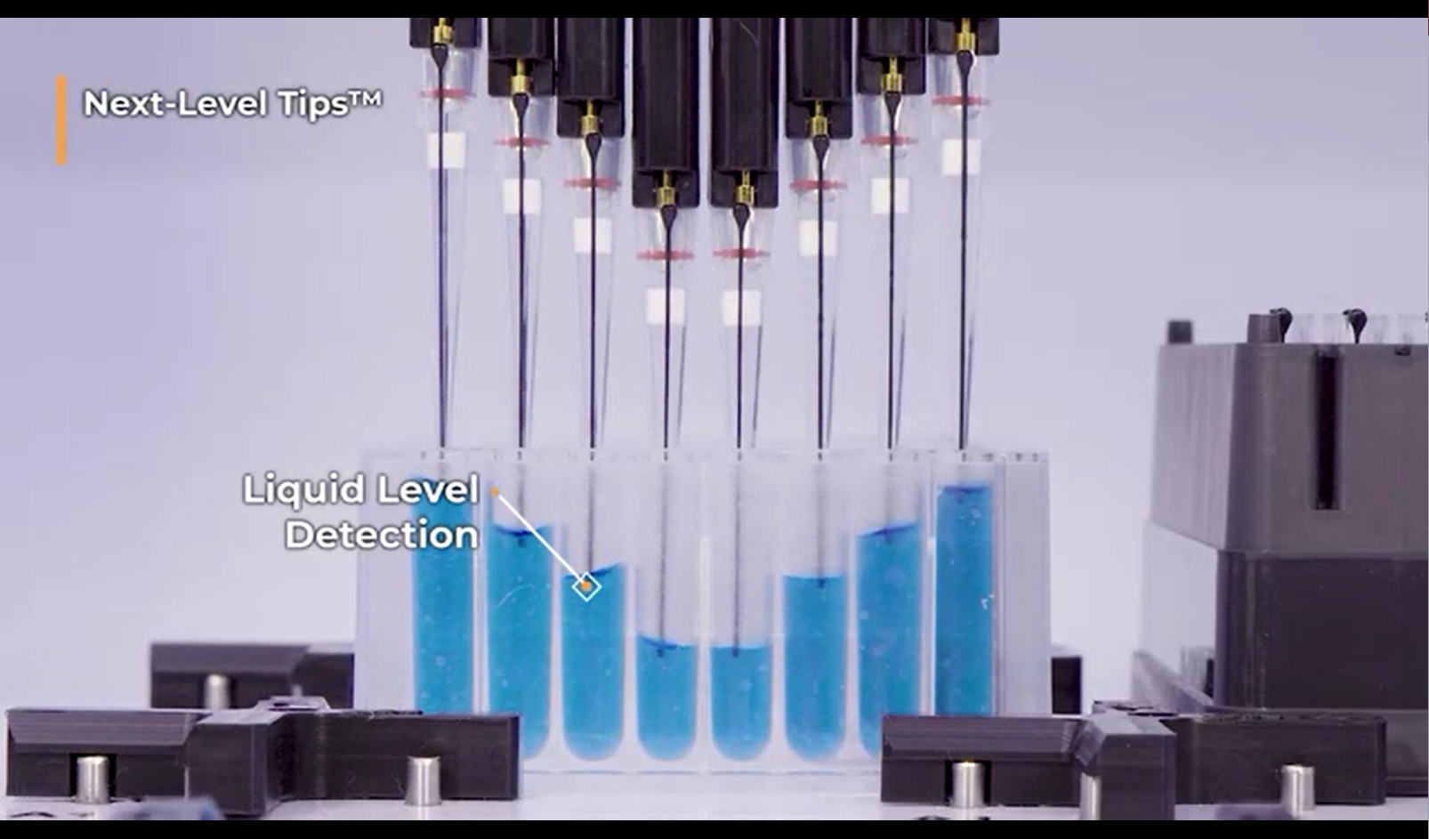
2、帮助内容
1、所需电子、采购、线材等帮助。
编号 | 优化点 | 所需帮助
1 | 10pin排线不牢固 | 1、临时方法是打热熔胶。 2、推荐使用FPC排线，需升级硬件。 3、涉及线材、电子。
2 | 传感器供电优化 | 1、使用高精度、低噪声隔离电源，给电容、气压传感器单独供电。
3 | 导电吸头优化 | 1、购买右侧图片吸头， 验证探测液面性能。 2、联系国内吸头供应商， 合作开发右侧图片吸头。

Slide 9
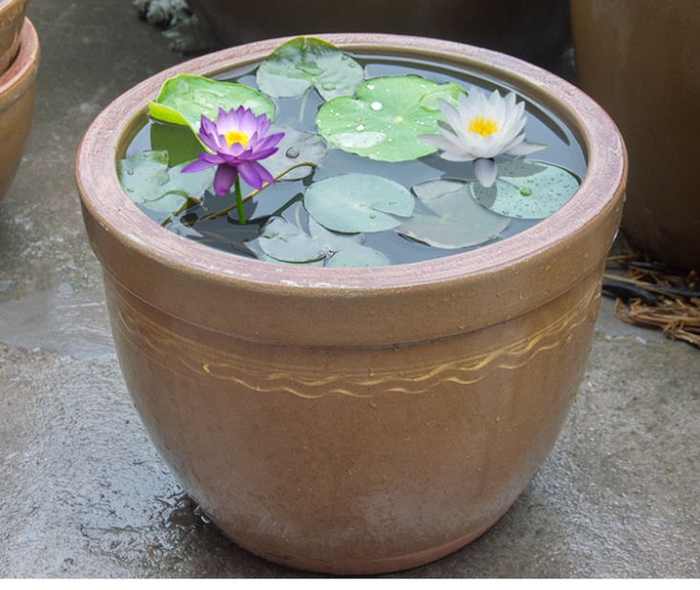
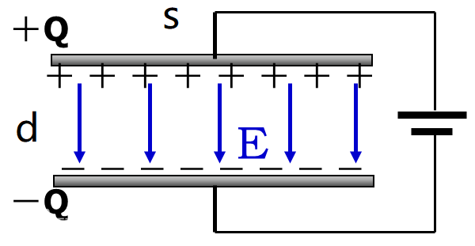
3、电容探测介绍
电容被定义为与极板正对面积、极板距离相关的物理量。
（1）电容计算公式C=ε*S / (4π*k*d)
①ε为介电常数
②S为极板正对面面积（变量）
③k为静电力常量
④d为极板距离（变量）
电容模块示意图如下：
（2）电容值代表储存电荷能力大小的物理量，数据值越大，表示存储电荷越多。
生活直观经验，可将电容看作水缸，水缸越大，能存储的水越多。

Slide 10
3、液面探测方式
当前主流液面探测技术如下：
 | 导通法 | 电容 | 气压 | 超声波 | 激光 | 视觉
优点 | 1、成本极低。 2、抗干扰能力强。 | 1、成本最低，性价比高。 2、探测液面高度效率较高。 | 1、性价比最高。 2、性能稳定。 3、功能最丰富，具有探测、移液监测、排液监测功能。 | 1、探测液面高度精度高、效率高。 | 1、探测液面精度高、效率高。 | 1、探测精度高。
缺点 | 1、灵敏度低。 2、需要定制吸头。 | 1、易受到干扰，故障率高。 2、功能单一，只具有探测液面高度功能。 | 1、成本较高。 2、无法排液探测。 3、探测液面高度效率较为一般。 | 1、成本较高。 2、功能单一，只具有探测液面高度功能。 | 1、成本高。 2、功能单一，只具有探测液面高度功能。 | 1、成本高。 2、体积大，安装位置受限。
综合产品需求、体积、成本考虑，市场大多数移液器选择电容、气压传感器作为探测的技术方式。

Slide 11
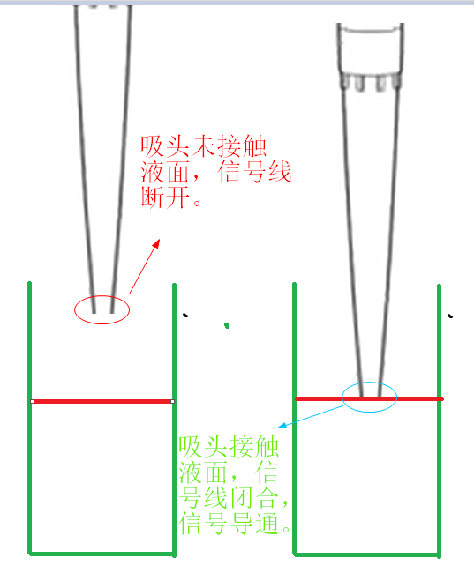
3、液面探测方式
（1）导通法
①需要定制化吸头，两条信号线贴在外壁。
②吸头未接触液面，信号不导通。
③吸头接触液面后导通，从而感知到吸头接触液面。

Slide 12
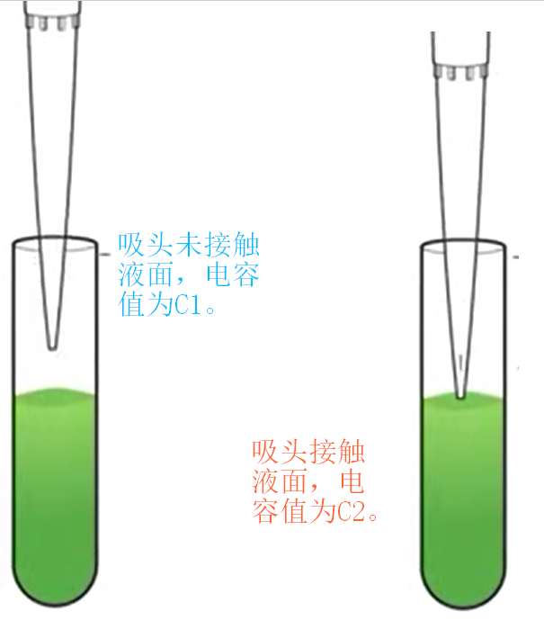
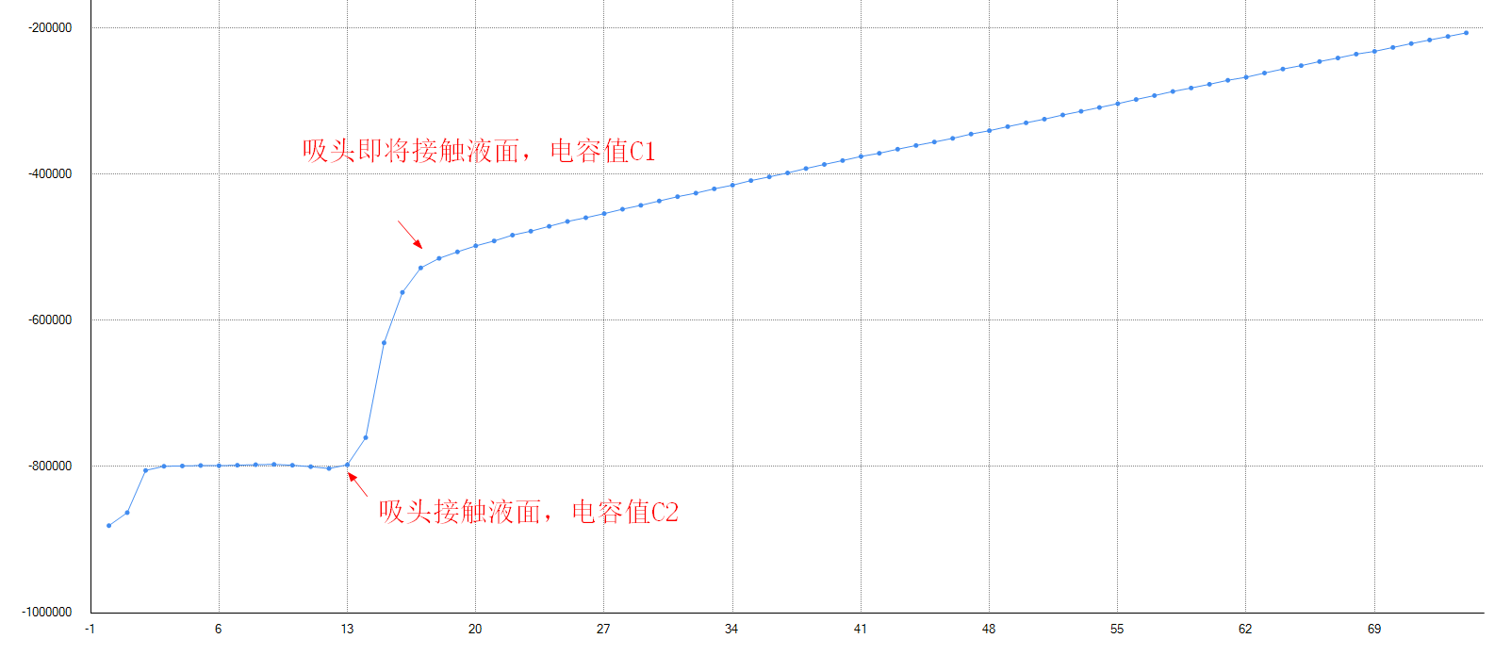
3、液面探测方式
（2）电容检测
探测液面硬件通过读取电容传感器数据，经过算法处理后，判断吸头是否接触到液面，从而实现液面探测功能。
简化算法：C2-C1>设定阈值，探测到液面。

Slide 13
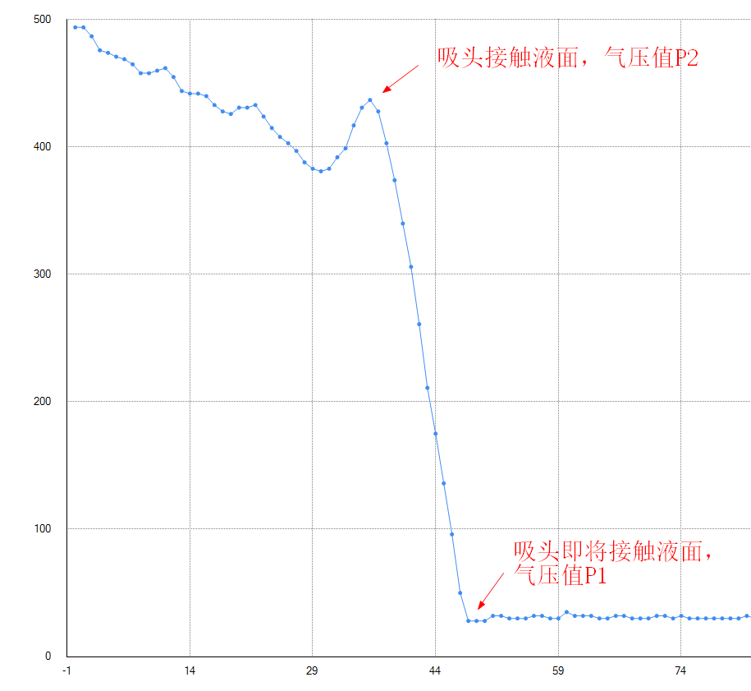
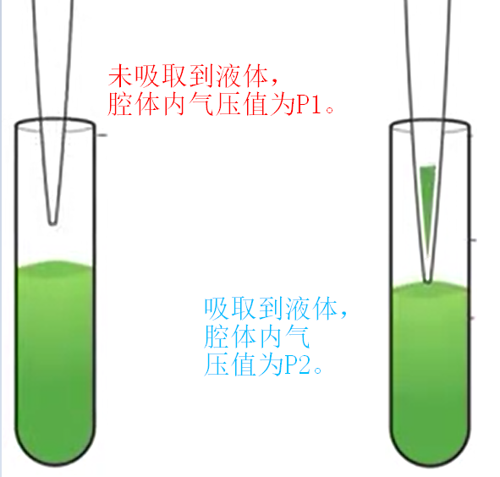
3、液面探测方式
（3）气压检测
探测液面硬件使用气压传感器测量吸液泵气压，通过感知压力变化，经过算法处理后从而判断吸液状态。
简化算法：P2-P1>设定阈值，探测到液面。

Slide 14
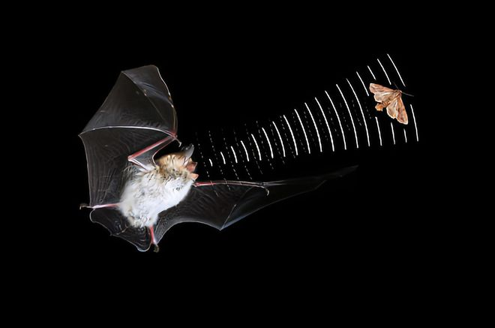
3、液面探测方式
（4）超声波
利用回声定位原理，检测液面高度。其灵感来自蝙蝠、鲸鱼等生物。

Slide 15
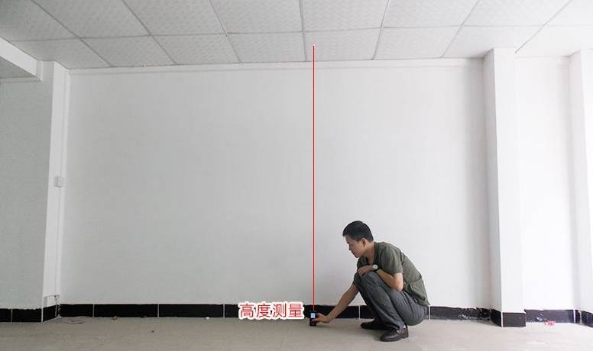
3、液面探测方式
（5）激光
利用光反射原理，检测液面高度。虽然精度高，但体积大，使用受限。

Slide 16
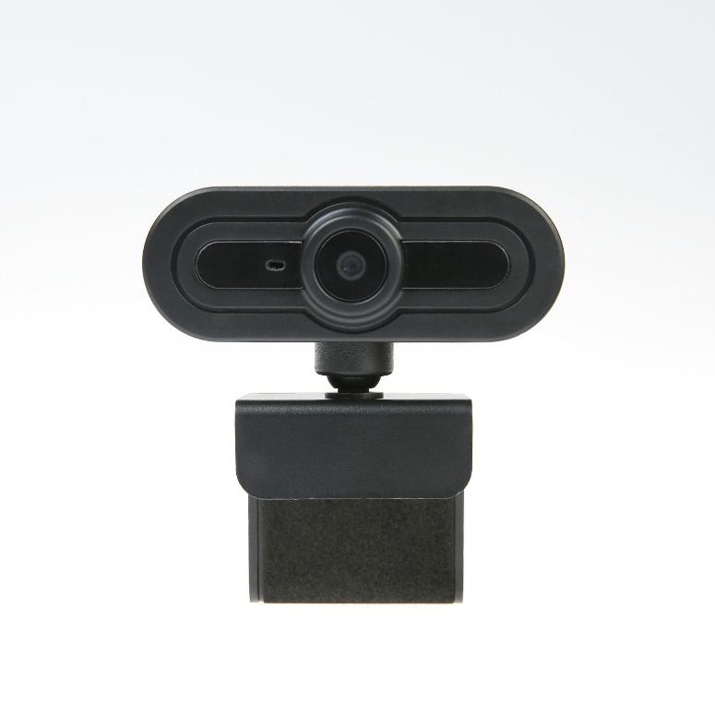
3、液面探测方式
（6）视觉
利用相机照相，之后经过图形处理，检测液面高度。同样精度高，但体积大，容易被遮挡，不便安装。

Slide 17
4、电容探测理想化指标
电容检测指标：检测时间、电容值范围。
液面探测指标：探测速度（探测液面高度时间 ）、探测精度/过冲、探测体积。
电容检测理论性能如下：
指标 | 电容检测时间 | 最小检测电容值 | 最大检测电容值
数值 | 无穷小 | 无穷小 | 无穷大
液面探测理论性能如下：
指标 | 最大探测速度 | 最大探测精度/过冲 | 探测体积
数值 | 无穷大 | 无穷小 | 任意

Slide 18
5、电容传感器工程性能
电容检测指标，根据当前商业水平和移液器实际需求，极限如下：
指标 | 最小电容检测时间 | 最小检测电容值 | 最大检测电容值
数值 | ns | fF | nF
说明 | 1、商业运放硬件电路，检测时间为ns级别。 | 1、商业电路检测电容值，可达到fP级别。（电路有成本、重量和体积限制） | 1、nF级别足以满足实际需求。
液面探测指标，规划工程目标参数如下，环境温度25摄氏度，湿度60%，试剂默认使用蒸馏水：
指标 | 电容检测时间ms | 探测速度mm/s | 探测精度/过冲mm | 最小探测体积ul | 重复探测一致性
数值 | 0.02~100 | 0.1~50 | 0~2 | 2
说明 | 1、工业技术限制。 2、电容转换时间不宜设置过小，这会频繁读取数据，导致通信压力过大。 | 1、算法和工业技术限制。 2、速度越快，刹车距离越长，吸头过冲大，对试剂污染程度加大。 3、50mm/s探测速度对应的过冲，计算值达到1.85mm。 | 1、探测速度、探测精度相互约束。 | 1、384深孔板孔位放置2ul，可以形成液面，若放置更小体积，无法形成液面，而是形成一颗水珠。

Slide 19
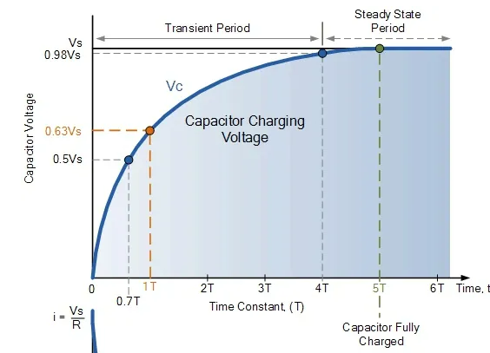
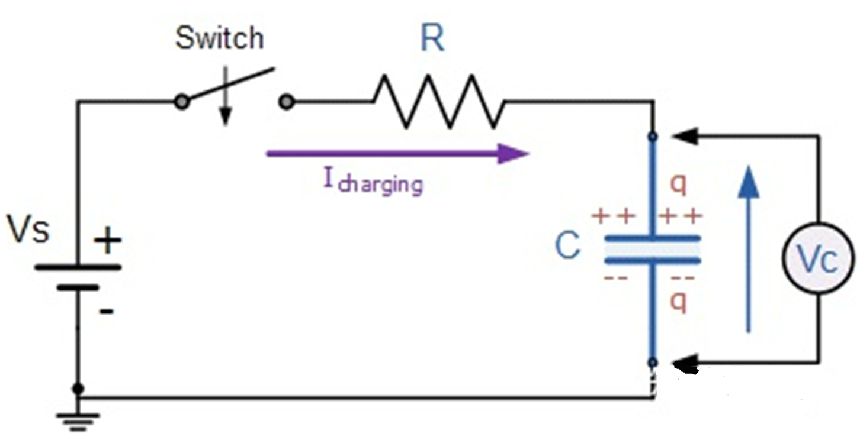
6、电容检测原理——充放电方式
电容充电电路与充电曲线图。
（1）充电时间t=RC，测量电容充电时间与对应时刻的电压，便可得出电容值，即C=t/R。
电容检测时间，理论上可达到无穷小：

Slide 20
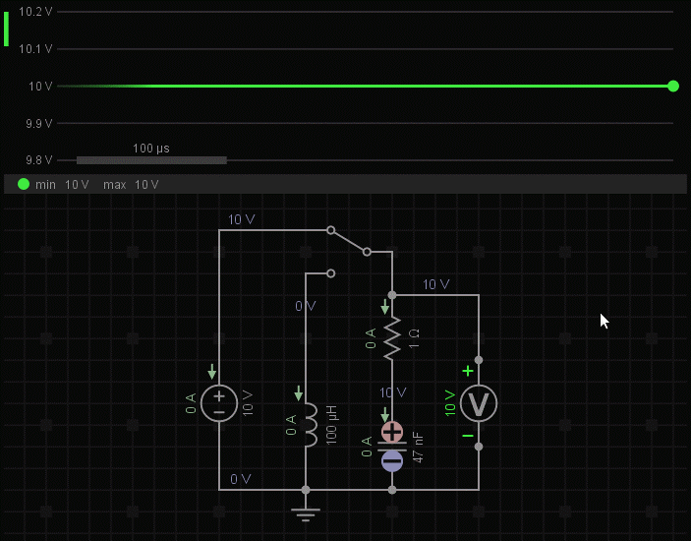
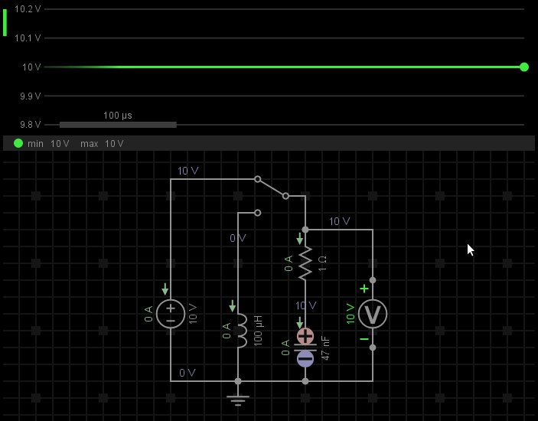
7、电容检测原理——谐振频率方式
1、谐振频率与LC关系：f=1/(2π√LC)。
（1）常数1/2π 。
（2）电感L，常数。
（3）电容C，变量，测试目标。
（4）同频段干扰严重，需要错开
频率。
2、测量信号频率，便可计算出电
容值，整理后：
C = 1 / (L* 4 * π^2 * f^2)
f=1/(2π√LC)
电容检测时间，理论上可达到
无穷小：

Slide 21
9、电容传感器选型
为了实现探测速度、探测精度/过冲达到较好性能，主要取决于以下参数。
方案 | 系统噪声 | 分辨率 | 采样时间/反应时间 | 检测电容范围 | 说明 | 推荐优先级
FDC2212方案 | 100sps 时为 0.3fF 。 | 28bit | 245us | ~250nF | 1、电容变化->谐振频率变化。 2、精度高，抗干扰性能好。 | 1
赛普拉斯方案 CY8CMBR3102-SX1I （第3代传感器） | 无数据。 | 16bit | 341us | 1pF~50pF | 1、电容变化->谐振频率变化。 2、第4代传感器。 | 2
赛普拉斯方案 CY8C4000T系列 （第4代传感器） | 无数据。 | 16bit | 22us | 1pF~50pF | 1、电容变化->谐振频率变化。 2、第4代传感器。 | 3
锁相环方案 | 自搭建电路，取决电路参数。 | ADC，至少16bit | ADC，至少100sps | 自搭建电路，取决电路参数。 | 1、电容变化->谐振频率变化->产生相位差->电压变化。 | 4

Slide 22
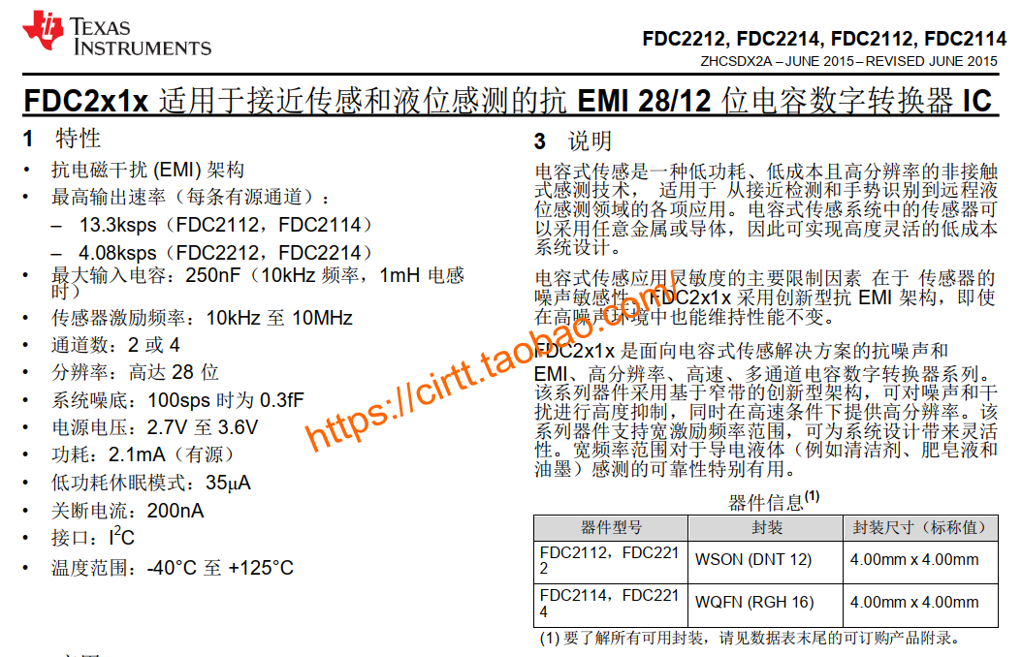
10、FDC2212方案设计
FDC2212芯片主要参数。

Slide 23
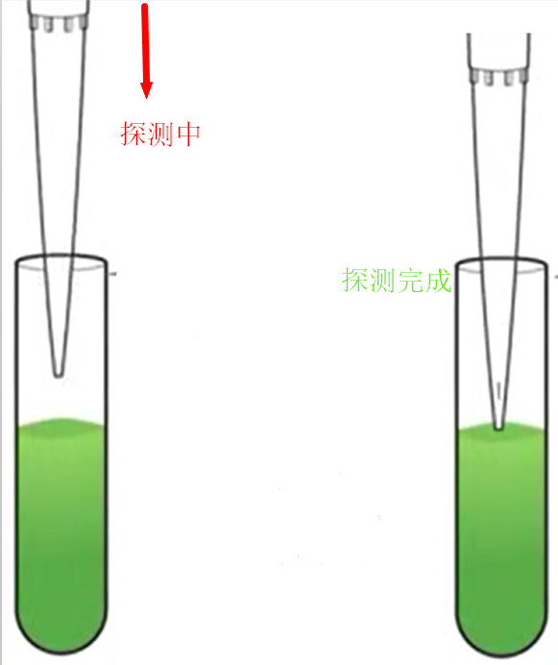
10、FDC2212方案设计
1、探测速度
（1）探测速度与电容检测时间紧密相关，该方案可满足探测速度需求。
（2）传感器检测时间和算法耗时12ms，过冲0.6mm；最终过冲如下：
探测速度 | 电容检测时间 | 算法耗时 | 电机刹车时间 | 电机刹车过冲 | 总探测精度/过冲
50mm/s | 10ms | 2ms | 50ms | 1.25mm | 1.85mm

Slide 24
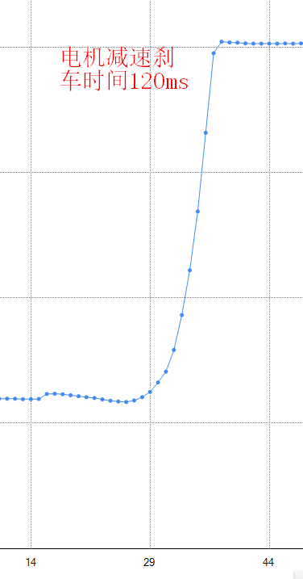
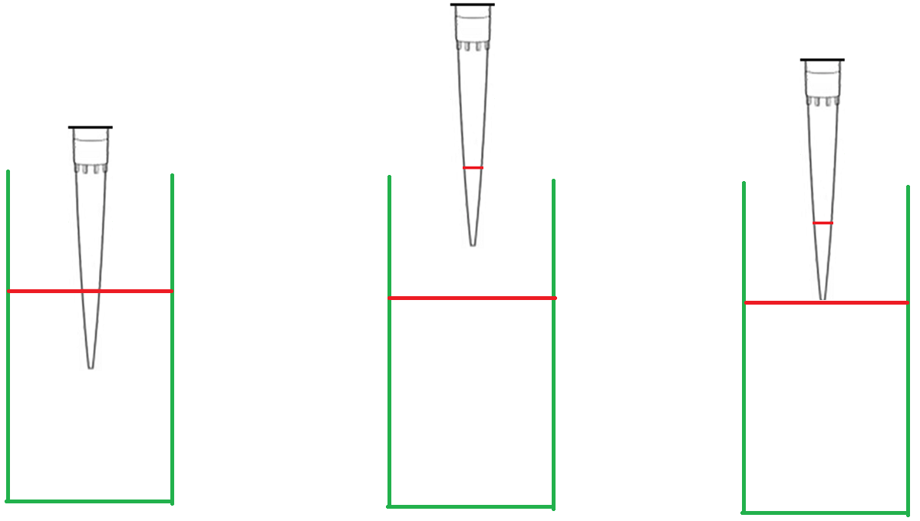
10、FDC2212方案设计
2、探测精度/过冲
（1）探测精度/过冲与电容检测时间、算法、电机刹车距离紧密相关。
（2）对算法进行优化，加入二次探测策略。第一次以高速探测，过冲较大，第二次以较低速度再次探测（甚至不做探测，直接修正过冲偏差），减少过冲。最终实现探测速度、探测精度达到最优解。
第一次探测，过冲较大。
Z轴上抬一段距离。
第二次探测
或者修正偏差

Slide 25
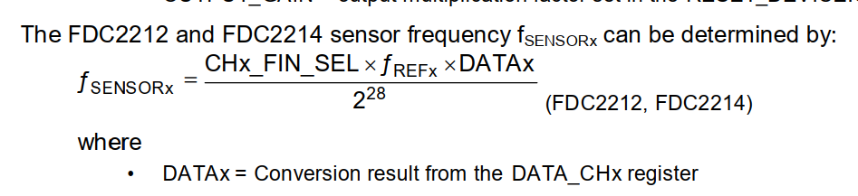
10、FDC2212方案设计
3、最小探测体积
首先介绍计算电容值方法：
(1)谐振频率与LC关系：f=1/(2π√LC)，整理后C = 1 / (L* 4 * π^2 * f^2)。
(2)FDC2212检测频率与输出数字量关系：ƒ = 2×ƒREFx ×DATAx / 2^28。 备注：
①电感L=18µH ；C是电容值。
②分频后参考频率ƒREFx=5MHz。
③传感器输出数字量DATAx。

Slide 26
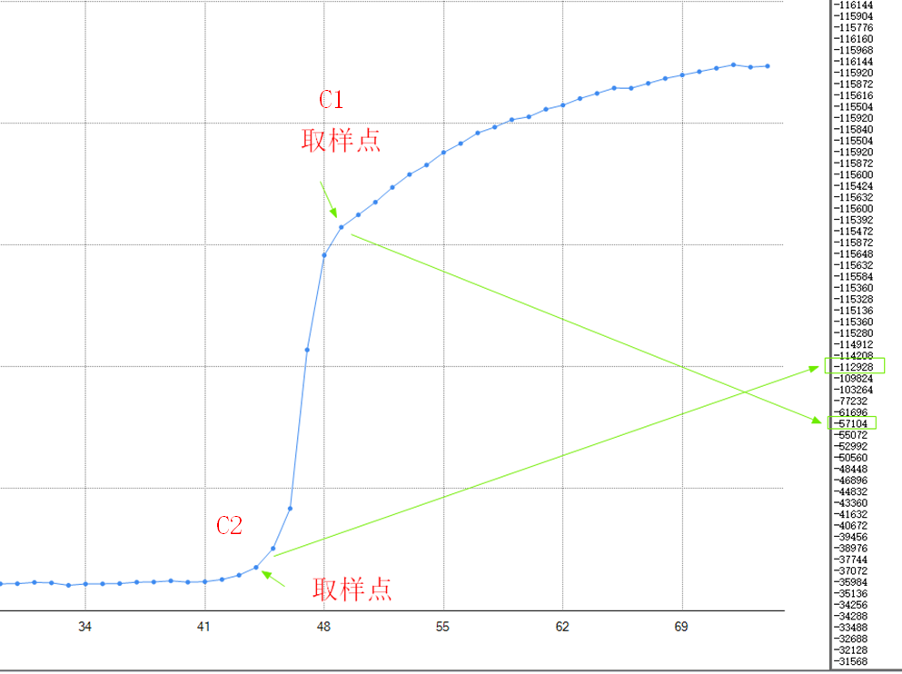
10、FDC2212方案设计
3、探测最小体积
（1）探测2ul水，查看数据变化量与噪声情况，比值越大，可靠性越高。推荐取3以上。
（2）计算2ul电容值过程如下：
根据FDC2212官方手册资料，整理计算过程：
1、数据人为偏移142468832，还原后，取样点C1的数值量是142411728，取样点C2的数值是142355904。
2、分别带入公式（包含寄生电容20pF、环境电容）
f1=5305250Hz，C1=49.9983pF
f2=5303170Hz，C2=50.0376pF
3、384孔位放置2ul水，电容值为C2-C1=0.0393pF=39.3fP

Slide 27
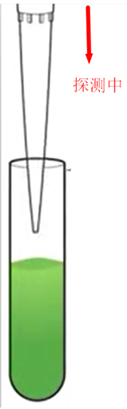
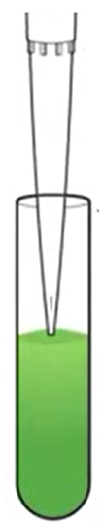
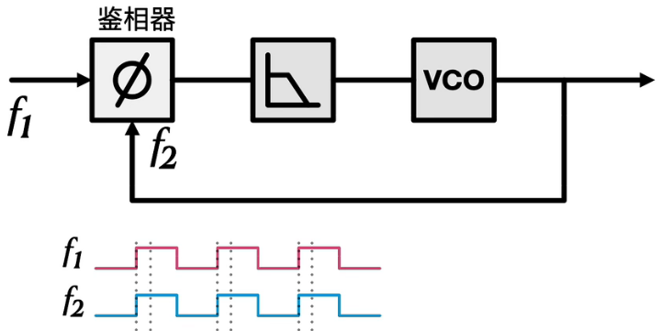
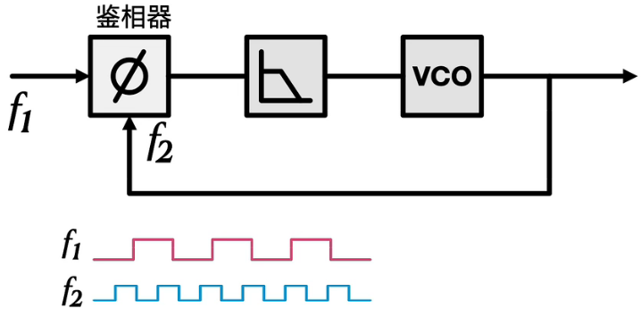
11、锁相环探测液面原理介绍
锁相环应用简介。
（1）f1：参考频率。
（2）f2：锁相环输出频率。
吸头未触碰液面，f1与f2频率几乎相同。
吸头触碰液面，f2频率发生改变。

Slide 28
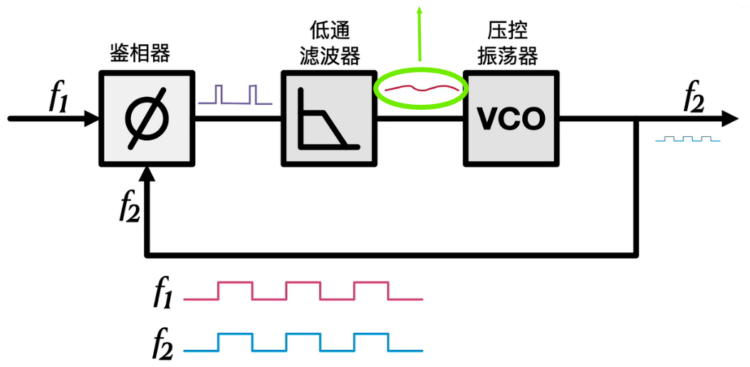
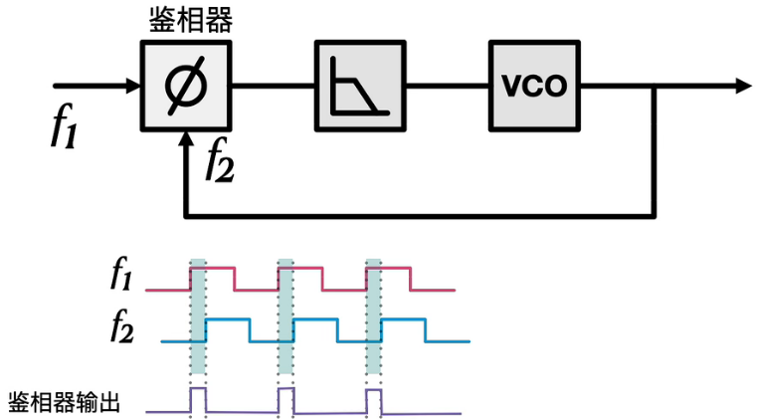
11、锁相环探测液面原理介绍
f2频率发生改变->鉴相器输出（相位差）方波->低通滤波器平滑信号->
硬件检测处理电压信号，从而感知到吸头触碰液面->f2与f1再次同步。

Slide 29
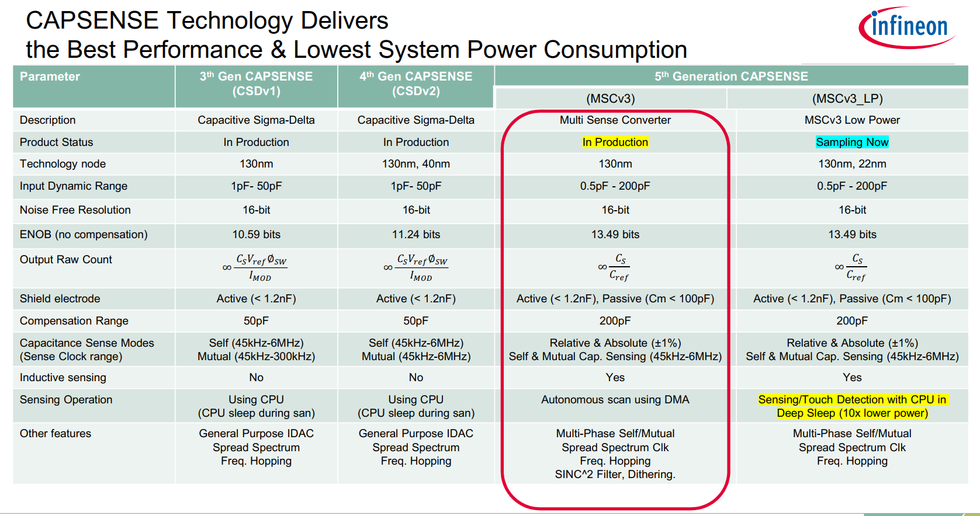
12、赛普拉斯方案
第3代、第4代、第5代芯片主要参数。根据FDC2212结算结果推测，赛普拉斯初步满足需求。

Slide 30
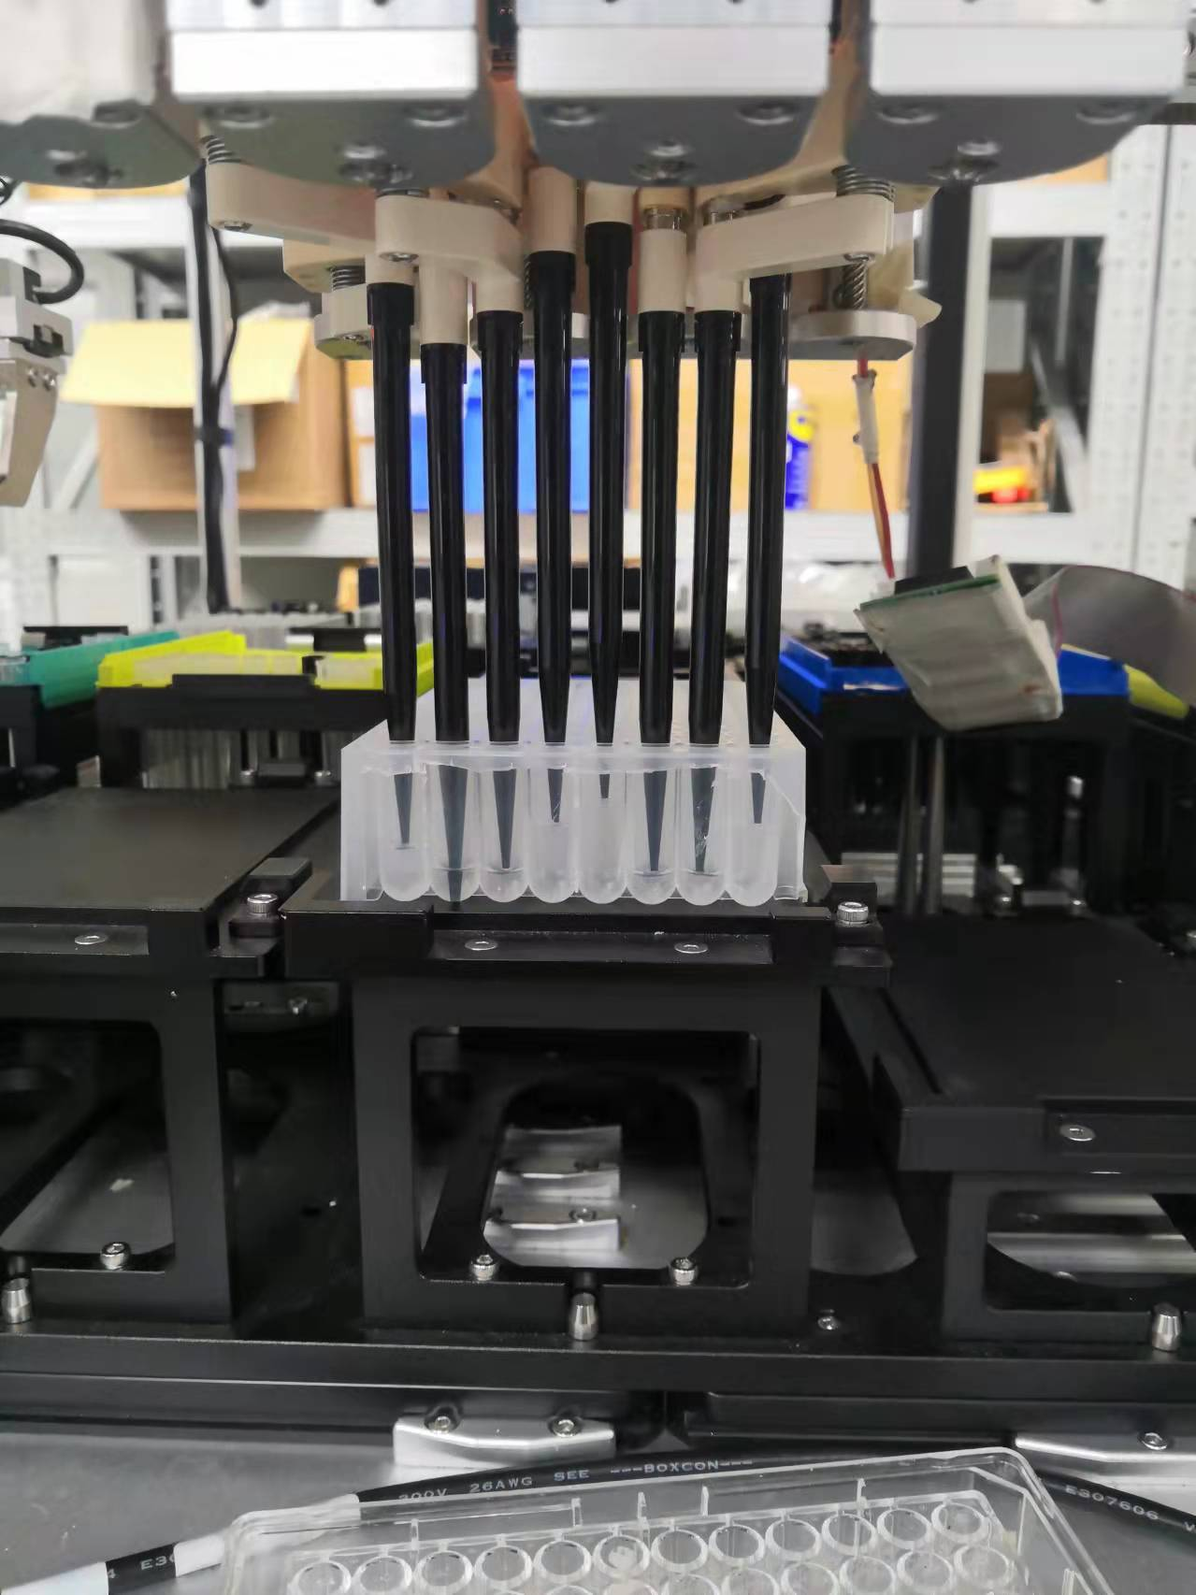
12、赛普拉斯方案
以液面探测工况为研究对象，进行基础原理说明。

Slide 31
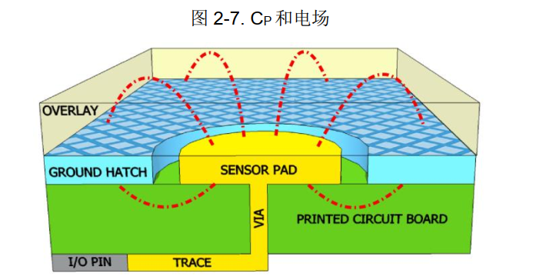
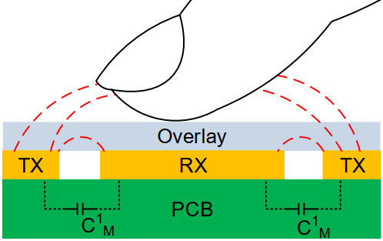
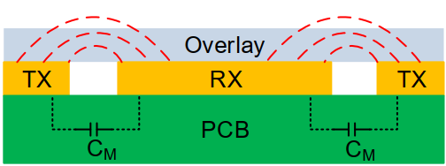
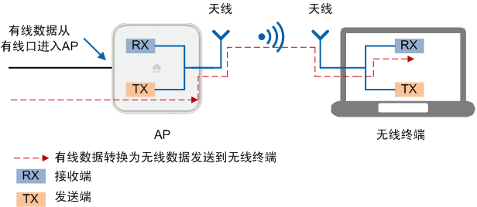
12、赛普拉斯方案
赛普拉斯传感器发出探测信号，检测目标电容值，简介如下：
（1）化简后电容公式C=𝜀0*𝜀𝑟*𝐴/D。（来自赛普拉斯芯片资料）
①𝜀0为空气介电常数
②A为手指与传感器垫片覆盖层的接触面积（变量）
③𝜀𝑟覆盖层的介电常数
④D为覆盖层的厚度（在下图是常量，在探测液面工况中是变量）
结论：极板面积越大，会更容易收到外界电磁干扰，因此减少极板面积，可以降低外界信号干扰。
（2）电磁波强度与距离关系,功率密度为S，计算式为S=Pt*Gt/4π*d^2。（Pt发射功率，Gt为发射机增益。）
①电磁波强度与距离d的平方成反比。
结论：增加通道间距，可以降低外界信号干扰力度。

Slide 32
12、赛普拉斯方案
增加极板距离，减少极板面积，从而降低外界电磁波干扰。如下图所示，吸头符合该两点描述。

